Slide 1

Bài 22
TUẦN 30
THƯ GỬI BỐ NGOÀI ĐẢO
TIẾT 5. LUYỆN VIẾT ĐOẠN

Slide 2

Viết lời cảm ơn các chú bộ đội hải quân

Slide 3

Yêu cầu cần đạt
- Nói được những điều đã biết về các chú bộ đội hải quân.
- Viết được đoạn văn 4-5 câu để cảm ơn các chú bộ đội hải quân đang làm nhiệm vụ bảo vệ biển đảo của Tổ quốc.
Notes:
12

Slide 4

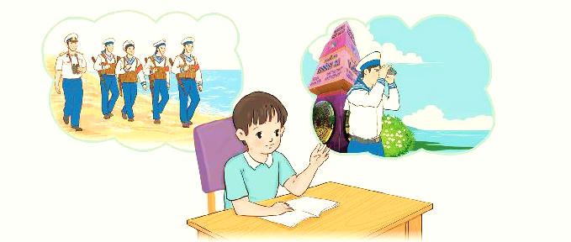
1. Nói những điều em biết về các chú bộ đội hải quân.

Slide 5

THẢO LUẬN NHÓM

Slide 6
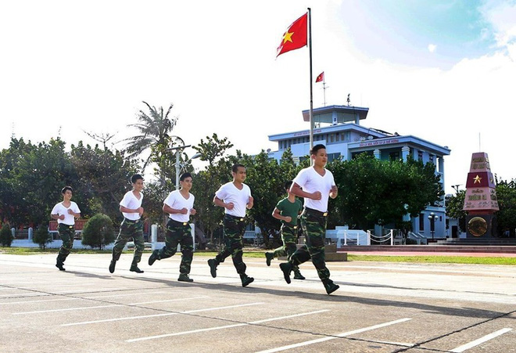
Các chú bộ đội tập thể dục rèn luyện sức khoẻ.

Slide 7
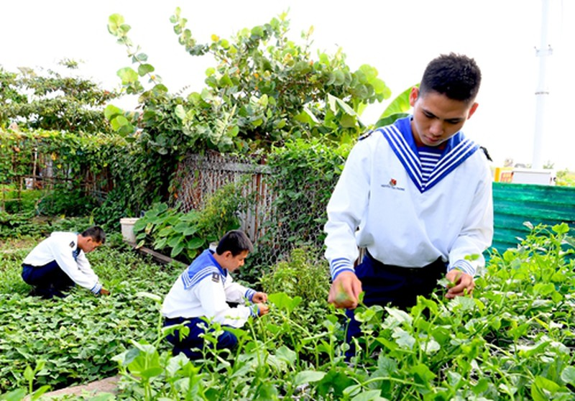
Chú bộ đội hải quân trồng rau xanh.

Slide 8
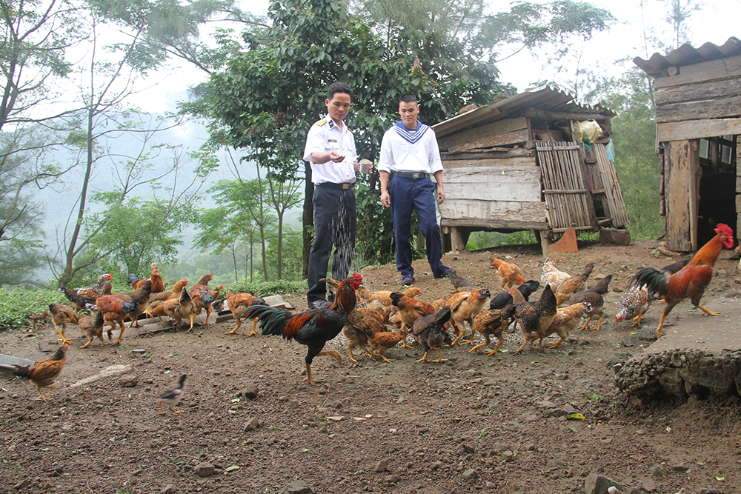
Chú bộ đội nuôi gà để có thêm thức ăn.

Slide 9
2. Viết 4 - 5 câu để cảm ơn các chú bộ đội hải quân đang làm nhiệm vụ bảo vệ biển đảo của Tổ quốc.
(1) Mở đầu, em gửi lời chào đến các chú bộ đội hải quân.
(4) Cuối cùng, em gửi lời chúc, lời chào đến các chú bộ đội hải quân.
(2) Tiếp theo, em giới thiệu ngắn gọn về mình.
Viết lời
cảm ơn
(3) Em viết lời cảm ơn và nêu rõ lí do khiến em biết ơn các chú bộ đội hải quân.

Slide 10
2. Viết 4 - 5 câu để cảm ơn các chú bộ đội hải quân đang làm nhiệm vụ bảo vệ biển đảo của Tổ quốc.
……các chú bộ đội hải quân đảo ……….
Cháu chúc các chú mạnh khỏe, …….
Tên cháu là….., học sinh lớp 2.. ,trườngTiểu học Ái Mộ A.
Viết lời
cảm ơn
Cháu muốn gửi lời ….tới các chú luôn ngày đêm …canh giữ ….. của Tổ quốc Việt Nam…
Notes:
Người soạn tự viết để tham khảo. Thầy cô có thể thay nếu thấy chưa phù hợp ạ.

Slide 11
… gửi các chú bộ đội hải quân ở ....
Cháu là …., đang học lớp 2… trường Tiểu học Ái Mộ A.
Cháu muốn gửi tới các chú ….vì các chú luôn …..canh giữ … của Tổ quốc Việt Nam, để chúng cháu được …….tới trường.
Cháu chúc các chú luôn mạnh khoẻ, …, …….
Cháu của chú
………………………………………

Slide 12

Dặn dò
Hoàn thành bài 2 vào vở ô li tiếng Việt.
Xem trước bài Bóp nát quả cam (100) .

Slide 13




Tạm biệt và hẹn gặp lại
các con vào tiết học sau!

